Slide 1
自主學習說明簡報

Slide 2

21世紀的文盲，
不是不懂讀寫的人；
而是不懂如何學習、 如何拋棄所學、
重新學習的人。
——未來學家 Alvin Toffler

Slide 3

LQ（Learnability Quotient，學習力商數）
未來的世界，只看IQ、EQ已經落伍，
只有LQ，才能讓人與時俱進，從容面對變局。
引自天下雜誌第660期

Slide 4

大綱
1.
各單位工作
3.
自主學習平台操作說明
2.
4.
校內自主學習流程規劃
計畫提醒

Slide 5
時程規劃
計畫撰寫 1/24~2/10日止
計畫審查 2/11~2/18日止
成果發表會 5/30
學習歷程檔案繳交(依註冊組公告日期)

Slide 6

分工
教務處：自主學習時段安排及排課需求、統合及分配資源、規劃
時程、場地安排、辦理自主學習相關增能研習、辦理成
果發表會
輔導室：自主學習及學習歷程檔案輔導
學務處：出缺席登記
導師端：指導自主學習計畫撰寫、自主學習計畫審查
、過程檢核
課諮師：了解自主學習規劃

Slide 7

時段與場地
星期三第二節，高一高二同步實施
地點：
  原班教室
  自主學習教室
  TEAL教室
  電腦教室
  齊家館
  實驗室
個人使用各場地須提前申請
(請至教務處填寫申請表)

Slide 8

設備
設備：
自主學習時段原則上須需要的設備請自行攜帶
學校有90台Chromebook可供各班提出需求借用
自主學習所使用之材料請自行準備。

Slide 9
自主學習流程
確認主題
搜索資料
撰寫計畫
計畫審查
2/18日前完成。
確認計畫的可執行性
確認具有學習內容
執行計畫
上傳歷程平台
撰寫成果報告
完成計畫
每周檢核
確實瞭解學生執行狀況
提供學生協助

Slide 10

學生端自主學習平台操作說明
學生帳號密碼：學號(請登入後修改)
若忘記密碼請找劉信廷老師
自主學習平台

Slide 11
學生端介面

Slide 12
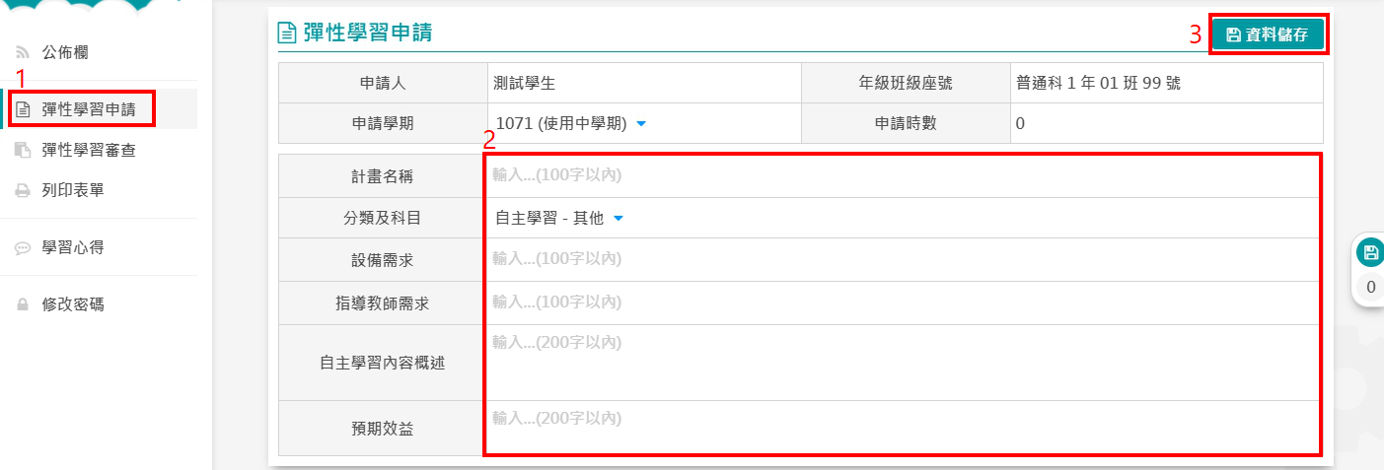
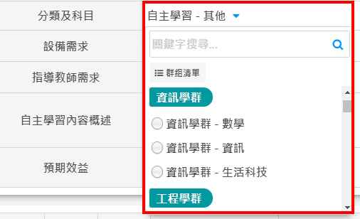
彈性學習申請-填寫你的自主學習內容
記得選擇分類項目

Slide 13
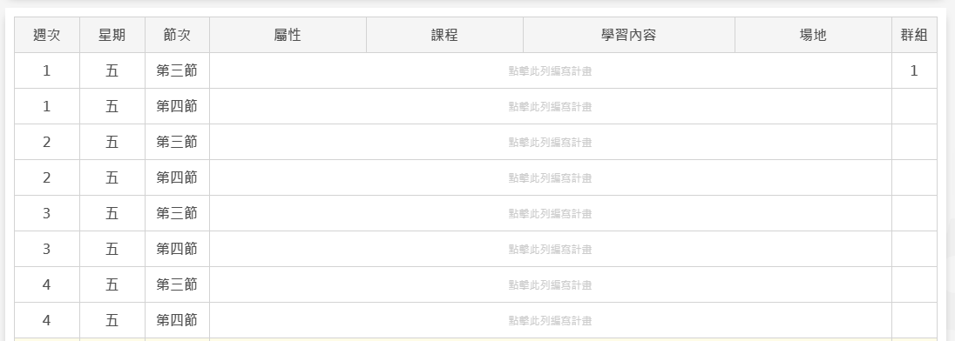
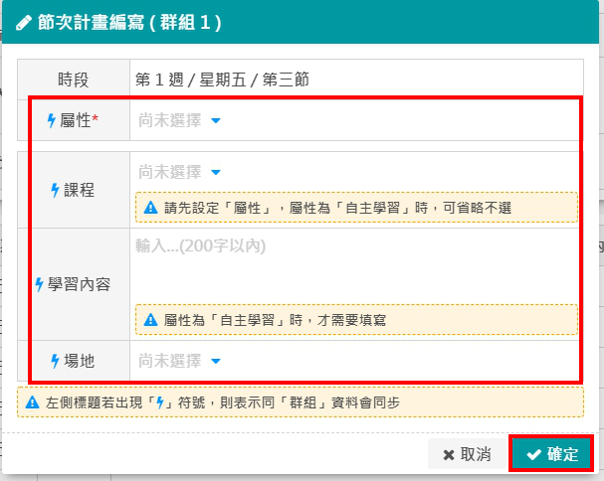
彈性學習申請-填寫你的自主學習內容(每周學習內容)

Slide 14
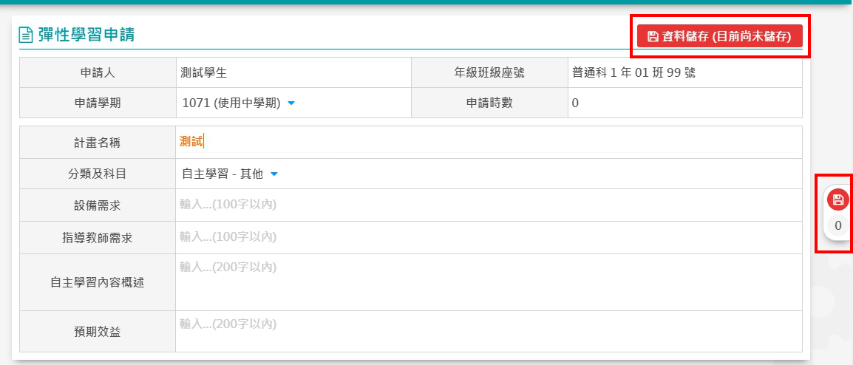
彈性學習申請-編寫完自主學習內容記得按下資料儲存

Slide 15
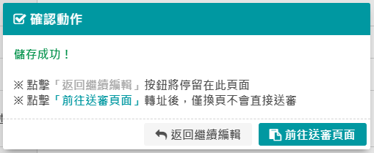
彈性學習申請-儲存後，若想要再次編輯，請按「返回繼續編輯」。
已編輯完成請按「前往審查介面」 。

Slide 16
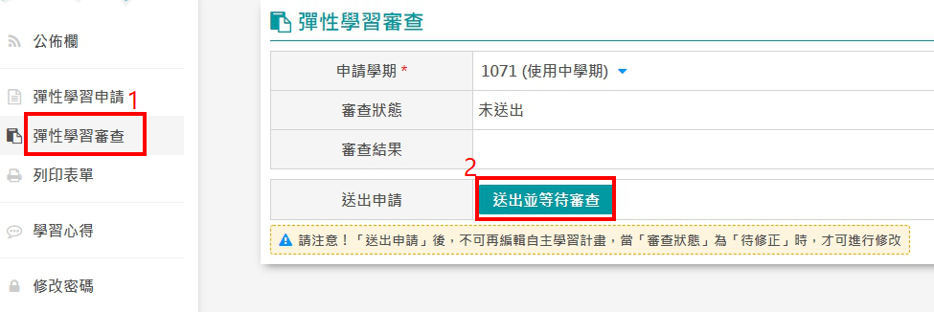
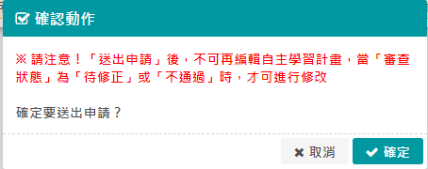
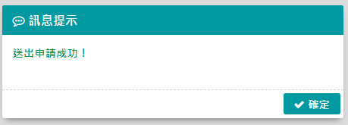
彈性學習審查-確定編輯完畢，按下送出並等待審查。
送出申請後不可再編輯自主學習計畫，按下確定後系統會提示送出申請成功。

Slide 17
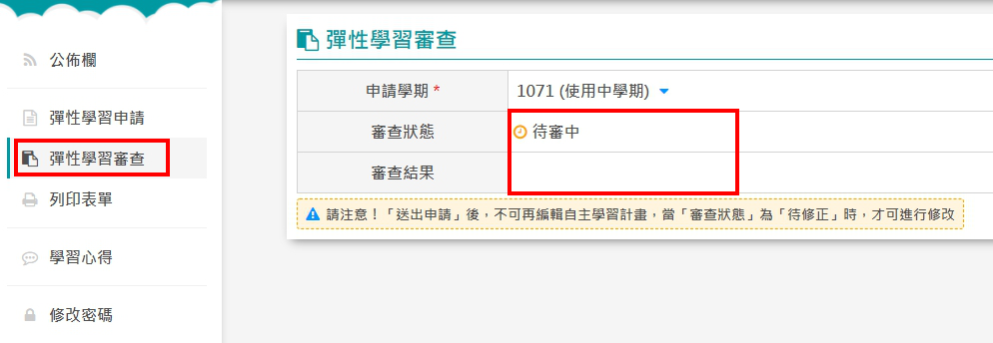
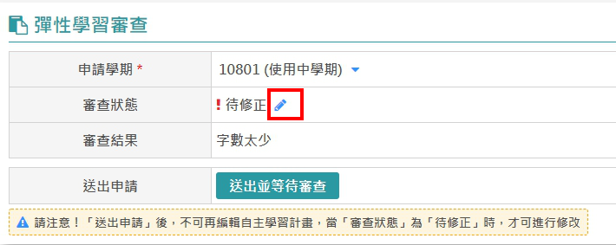
彈性學習審查-老師審查完畢後可查看
審查狀態: 通過、待修正、不通過。 (待修正時，將重新開啟編輯自主學習計畫功能)
審查結果:顯示待修正或不通過原因。
修正後再次送出

Slide 18
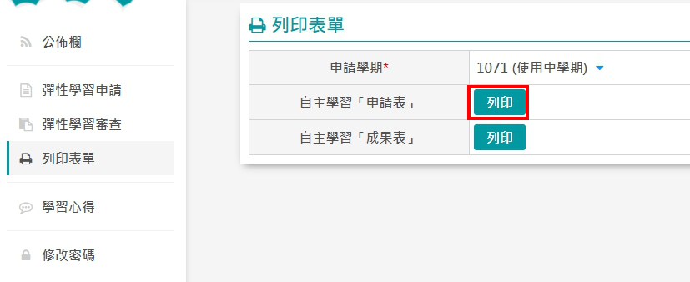
列印表單-列印下載自主學習申請表，再將自主學習計畫表簽名繳回教務處。

Slide 19
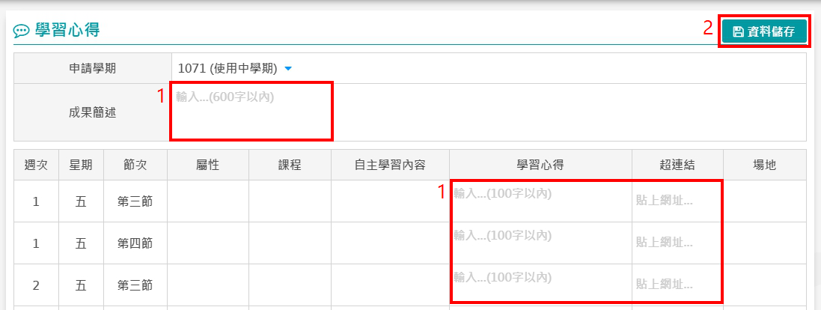
成果簡述及學習心得
-對應每週的自主學習內容，撰寫學習心得、成果簡述，貼上超連結作為記錄。記得按下資料儲存。

Slide 20
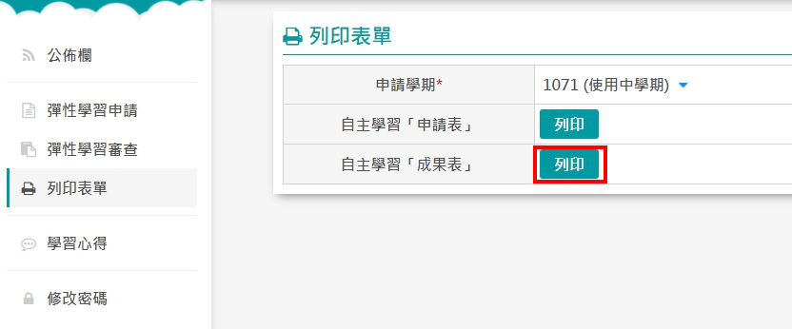
列印表單-學期末可列印出自主學習成果表，下載word檔可再自行美編，
並上傳學習歷程系統。

Slide 21

學習計畫產出實作
從自己的興趣發想主題
地毯式搜尋你剛才發想的主題，
並利用SMARTER 將它寫得更仔細
訂出可執行目標(不要太空泛或目標太大)

Slide 22
發想方向
擅長
適合成為自主學習方向
有興趣
沒興趣
不擅長

Slide 23
S 具體目標 M衡量標準 A 可達成性 R 相關因素 T 投入時間 E 學習環境 R 所需資源
用什麼工具做什麼成品？
對我來說什麼叫做好？
目標我可以達成嗎？為什麼？
為什麼我要做這個主題？
我有多少時間可以運用？
我需要什麼學習環境？
如何初步探索學習主題？

